Slide 1
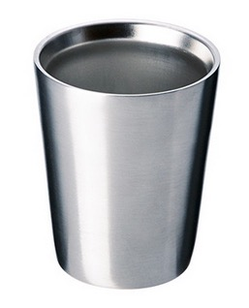
【提案書】
ステンレスタンブラー(330ml)
特徴
330mlタイプの、保温・保冷効果の高い真空二重構造ステンレスタンブラーです。お酒用にもジュース用にもぴったりなため、オリジナルなノベルティグッズとしても大変おすすめです。
納期
納期スペース
仕様
素 材：ステンレス鋼
サイズ：口径85×H105mm
容 量：330ml
包 装：クラフト化粧箱入り
備 考：真空2重構造
お見積
お見積りスペース

